Slide 1
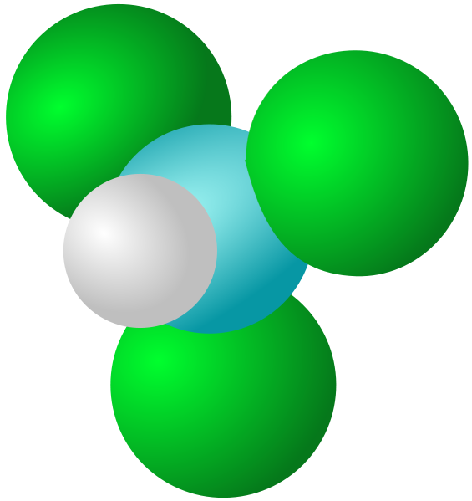
Chemické názvoslovie halogenidov

Slide 2
Čo sú to chemické vzorce?
každá chemická zlúčenina sa označuje príslušným vzorcom
názov väčšiny anorganických zlúčenín sa skladá z podstatného a prídavného mena

Slide 3
Podstatné meno
udáva druh zlúčeniny a označuje prvok s väčšou elektronegativitou
prípona id
Napríklad: fluor-id
chlor-id
brom-id
jod-id

Slide 4
Prídavné meno
názov prvku s menšou elektronegativitou
prípona podľa oxidačného čísla
Napríklad: Na^{+I} – sodný

Slide 5
Pravidlá tvorby vzorcov
vymení sa poradie prvkov
Napríklad:
NaCl – chlorid sodný
CaF₂ – fluorid vápenatý
doplníme oxidačné čísla
F^{-I},Cl^{-I},Br^{-I},I^{-I}

Slide 6
Krížové pravidlo
hodnota oxidačných čísel sa píše dolu na pravej strane druhého prvku (do kríža)
Príklad: Ca^{+II} F^{-I}
Ca F₂

Slide 7
Overme si správnosť vzorca
V správne napísanom vzorci platí:
Súčet všetkých oxidačných čísel je 0.
Ca^{+II} F₂^{-I}
1.(+II) + 2.(-I) = 0

Slide 8
Precvič si to
1.Jodid strieborný 7.Chlorid železitý
2.Jodid sodný 8.Fluorid jodistý
3.Chlorid olovičitý 9. Fluorid lítny
4.Chlorid fosforečný 10. Fluorid sírový
5.Bromid draselný 11. Jodid draselný
6.Chlorid cézny

Slide 9
Skontroluj
1.AgI 7.FeCl₃
2.NaI 8.IF₇
3.PbCl₄ 9.LiF
4.PCl₅ 10.SF₆
5.KBr 11.KI
6.CsCl

Slide 10
Ďakujem za pozornosť
Zdroj: www.oskole.sk
Šablóna:Danica Slašťanová

